Slide 3
7 de abril, Dia Mundial de la Salud “Corresponsabilidad Compartida por el Bienestar de Todos, ante un Mundo Fragmentado”.
Para construir Sistemas Locales de Salud (SILOS), con la resiliencia aprendida durante el COVID-19 y habilitar espacios seguros, libres de riesgos contra la salud en escuelas e instituciones del Sistema Incorporado,
se requiere de la instalación de un Comité de Salud Escolar con asignación de responsables en las áreas de:
Educación Física,
Pedagogía,
Psicología,
Tutoría,
profesores del área de la salud,
Disciplina,
Arte,
del consultorio médico y
representantes estudiantiles y/o de
padres de familia.

Slide 4
7 de Mayo DÌA MUNDIAL DE LA SALUD WEBINAR Salu-D-GIRE: “Sistema Incorporado Saludable”. 7 al 10 de abril, de 19:00 a 21:00hrs
FECHA | TEMA | PONENTE
Lunes 7 de abril | Riesgos JUVENILES Diagnostico del Sistema Incorporado | Dra. Gloria Ornelas Hall Responsable Sanitaria DGIRE Lic. Cuauhtémoc Solís Torres Dirección General de Atención a la Salud UNAM
Martes 8 de abril | Trastornos de la nutrición Prevención de riesgos emocionales | Ma. Erika Alvarado Márquez Jefatura de Nutrición HCV Dra. Martha Páramo Riestra Asesoría en Salud Mental DGIRE
Miércoles 9 de abril | Programa Escolar Vive Saludable Vive Feliz Promoción de la Salud Visual | Maestra Judith Cardona Programa Vive Saludable Vive Feliz Gob. MEX Nancy Sol Espíndola Jefatura de Baja Visión HCV
Jueves 10 de abril | Primeros auxilios escolares Retos legales | Dr. Israel Dayenali Casanova Jefatura de Urgencias HCV Lic. Juan Francisco Villareal Solís Asesoría Legal DGIRE
Registro-salud.dgire@gmail.com.
(nombre de la institución, nombre del asistente, cargo y teléfono móvil)

Slide 5
PROGRAMA SALU-D-GIRE 2025
SISTEMA INCORPORADO
DGIRE
UNAM
Apoyo al Personal de DGIRE:
Identificación de Riesgos
Atención personalizada
Canalización Opotuna
Prevención
Promoción de la SALUD
PROGRAMA DE ACTIVACIÓN Y AUTOCUIDADO
Apoyo a Responsables Sanitarios:
Vinculación
Asesoría
Actualización
Contención de Riesgos
Promoción de la Salud
PROGRAMA DE
ACTIVACIÓN Y
AUTOCUIDADO
Apoyo al Comité de Salud UNAM:
Vinculación representante
Reporte de casos sospechosos
Reporte de casos confirmados
Actualización permanente
Difusión Preventiva
PROGRAMA DE VACUNACIÓN

Slide 6
Consejo de Salud UNAM
COMUNIDAD DGIRE
Alumnos y Familiares
Responsables Sanitarios
Familiares
Personal DGIRE

Slide 8
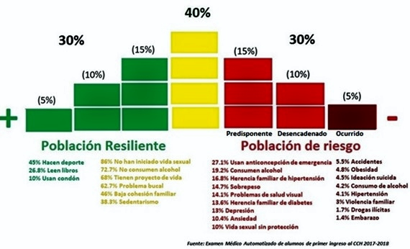

Slide 11
VISION- Centrada en la persona
Social
Institucional
Comunitaria
Familiar
Individual
Percepción exterior
Pasado
Presente
Futuro
Física
Sentimental
Racional
Emocional
Espiritual
Percepción interior

Slide 13
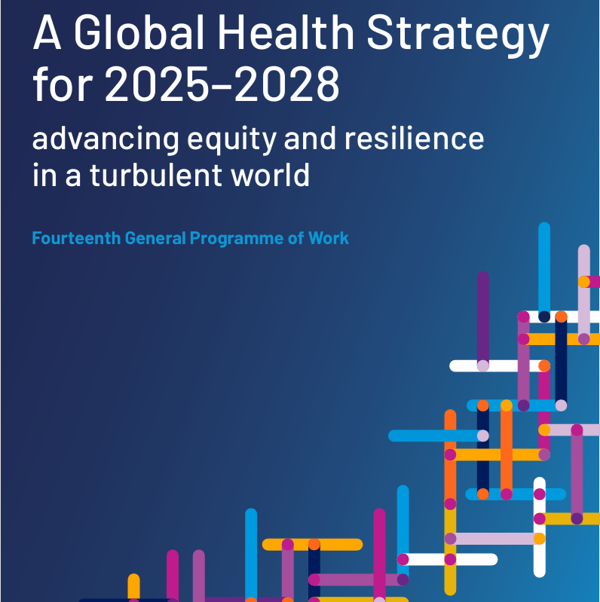
Prioridades de salud 2025
Para promover la salud:
a. responder al cambio climático, una creciente amenaza para la salud en el siglo XXI;
b. abordar los determinantes de la salud y la falta de políticas clave.
Para brindar salud:
a. promover el enfoque de atención primaria de salud para lograr una cobertura sanitaria universal;
b. mejorar la cobertura de los servicios de salud y el cuidado financiero para brechar la inequidad y las desigualdades de género.
Para proteger la salud:
a. prevenir, mitigar y prepararse para los riesgos para la salud derivados de todos los peligros;
b. Detectar rápidamente y mantener una respuesta eficaz a todas las emergencias sanitarias.

Slide 14
En 2025, México enfrenta riesgos de salud:
recortes presupuestales,
desabasto de medicamentos y
falta de acceso a servicios de salud.
El INEGI reporta que las enfermedades que causaron más muertes en México en 2021 fueron:
Enfermedades del corazón.
COVID-19.
Diabetes Mellitus.
Tumores malignos.
Influenza y neumonía.

Slide 15
Las enfermedades crónicas han crecido sin control durante los últimos 25 años.
Las dos principales causas de muerte en México son hipertensión y diabetes, contribuyendo que seamos el país de la OCDE con la más alta tasa de mortalidad prevenible.
1/2 de los mexicanos mayores de 20 años tienen hipertensión
18% tienen diabetes.
El 30% y 50% de las personas con hipertensión y diabetes no cuentan con un diagnóstico previo y solo la mitad cuentan con manejo médico (40% de las consultas del el IMSS se destinan a tratar diabetes, hipertensión arterial y falla renal).

Slide 16
GRIPE AVIAR
En México el riesgo por la influenza aviar (H5N1) por el momento, es bajo.
Sin embargo la UNAM hace un llamado es a estar alertas porque podría afectar tanto al humano como al animal, e impactar en la producción de alimentos.
Programa Universitario de Investigación sobre Riesgos Epidemiológicos Emergentes de la UNAM, Mauricio Rodríguez Álvarez.
El 6 de enero de 2025, el Departamento de Salud del Estado de Luisiana informó la primera muerte humana relacionada con la influenza A(H5N1) en los Estados Unidos;
La muerte corresponde al caso reportado previamente en el Estado de Luisiana el 14 de diciembre, quien había sido hospitalizado en estado crítico y fue el primer caso humano de influenza A(H5N1), en Luisiana.

